Slide 1
Liikunnan suunnittelun lähtökohdat
Vape
Timo Mykkänen

Slide 2
Opiskelija osaa
Suunnitella liikuntaa ja liikkumista
Huomioida ohjattavien kehityksen, tuen tarpeen ja osallisuuden
Sisältö
Tavoitteellisen liikunnan suunnittelu ja valmistelu
Liikunnan ja liikkumisen ohjaamisen erilaiset ohjausmenetelmät
Erilaiset liikuntavälineet ja niiden monipuolinen käyttö
Liikuntataidot ja liikunnalliset perustaidot
Ohjattavien kehitys, tuen tarpeet ja liikkumiseen liittyvät rajoitteet
Vaihtoehtoiset toimintamuodot
Mediavälineet ja -sovellukset liikunnan ja liikkumisen ohjaamisessa
Suoritus ja arviointi
aktiivinen osallistuminen ja oppimistehtävät
S / K / Hyl

Slide 3
Tavoitteellisen liikunnan suunnittelu ja valmistelu

Slide 4
Varhaiskasvatuksen liikunnan suunnittelun eri vaiheet
(Karvonen, P., Siren-Tiusanen, H. & Vuorinen, R. 2003. Varhaisvuosien liikunta)
Tuokio
Päivä
Viikko
Kuukausi
Vuosi

Slide 5
Vuosisuunnitelma
varmistetaan eri vuodenaikojen hyödyntäminen
varmistetaan eri toimintaympäristöjen monipuolinen hyödyntäminen
huomioidaan erilaiset juhlat ja kulttuurisesti merkittävät tapahtumat
suunnitellaan lapsen havaintomotoristen- ja motoristen taitojen arvioiminen muiden osa-alueiden arvioinnin lisäksi

Slide 6
Syyskuu
Liikunnallinen vanhempainilta
Metsäretket
Sisäliikunnassa:
Päiväkodin olympialaiset

Slide 7
Tehtävä
Suunnitelkaa liikunnan vuosisuunnitelma kuvitteelliselle lapsiryhmälle

Slide 8
Kausisuunnitelma (kuukausi- tai viikkosuunnitelma
varmistetaan että harjaannutetaan KAIKKIA havaintomotorisia taitoja sekä motorisia perustaitoja
suunnitellaan välineiden ja telineiden monipuolinen käyttö
suunnitellaan omaehtoisen liikkumisen mahdollisuudet
suunnitellaan omaehtoisen ja ohjatun liikunnan määrä ja sisällöt

Slide 9
Tuokiosuunnitelma
varataan käytettävät tilat, välineet ja telineet
päätetään harjaannutettavat taidot ja sisällöt
pohditaan, tarvitaanko eriyttämistä taitojen tai lasten erilaisten fyysisten rajoitteiden mukaan
suunnitellaan käytettävät opetusmenetelmät
pohditaan tuokion organisointi niin, että liikunnan määrä on mahdollisimman suuri
pohditaan etukäteen, miten varmistetaan tuokiolle myönteinen toimintailmapiiri (esim. mistä asioista ja miten lapselle annetaan palautetta)
pohditaan, miten saadaan vähän liikkuvat lapset mukaan
kesto n. 10-45 min
Suunnittele yksi ohjattu liikuntatuokio viikossa. Toteuta tuokio sekä sisällä että ulkona.

Slide 10
Tehtävä pareittain
Tehkää kirjallinen suunnitelma (tavoitteet, sisällöt, menetelmät, toiminnan kulku jne.) koneella tai siististi paperille, jotta suunnitelmat voidaan kopioida muulle ryhmälle. Tuokion kesto n. 30–45 min
Tämän jälkeen ohjaatte ne muulle luokalle.
Tarkistakaa monisteista liikuntatuokioiden rakenne (alkuosa, varsinainen toiminta, lopetus/rentoutus) ja suunnitelkaa tuokionne samalla periaatteella. Miettikää etukäteen, minkä ikäisille lapsille suunnittelemanne tuokio sopisi (esim. alle 3 v., 4-5 v., eskari) ja ottakaa tämä huomioon koko tuokiota ajatellen. Voitte käyttää kirjoja ja mahd. nettiä (www.suunnittelenliikuntaa.fi) suunnittelun apuna.
Liikuntatuokioiden sisällöt voivat olla esim.
Liikunnalliset pelit ja leikit
Satu-/mielikuvitusjumppa
Musiikkiliikunta
Välineliikunta
Temppurata/temppuilu

Slide 11
Arviointi
Apuna esim. perusliikekuvat

Slide 12
Havaintomotoriset taidot ja motoriset perustaidot
- tieto tulee aivoihin aistien kautta
- liikunnassa lapsi hahmottaa omaa kehoaan ja sen eri osia suhteessa ympäröivään tilaan, käytettävään aikaan ja voimaan
Motoriset perustaidot:
Käveleminen
Juokseminen
hyppääminen
heittäminen
Kiinniottaminen
potkaiseminen
lyöminen
Havaintomotoriset taidot:
Oman kehon hahmotus, kehonkaavio
Lateraalisuus eli käsitys kehon eri puolista
Spatiaalinen hahmotus eli itsensä hahmottaminen suhteessa tilaan
Itsensä ja liikkeen hahmottaminen suhteessa aikaan ja voimaan
Toimintojen motorinen ohjailu tahdonalaisesti, esim. kehon keskilinjan ylittäminen

Slide 13
Kehontuntemus
tietoa eri kehonosien nimistä ja sijainnista ja niiden suhteesta toisiinsa
yksi havaintomotoriikan osa-alue
olisi hyvä leikkiä joka päivä leikkejä, joissa joko nimetään kehonosia tai käytetään niitä
Motorinen taito
havaittavissa olevat raajojen liikkeet tai niiden yhdistelmät = motorinen taito
Kuntojumppa-loru

Slide 14
Kuntojumppa-loru (Lupa liikkua –kirja)
Olen voimakas ja kiltti,
Notkea kuin pikku piltti.
Kestävyyttä vielä hankin,
Keuhkoista teen happipankin.
Olen nopea ja kiltti,
Enkä koskaan ihan tiltti.
Käsivarret sivuilla, hauislihasten jännitys
Kädet ylhäällä yhteen, kyljen venytys
Kyykkyyn ylös
Kyykkyyn ylös
Käsien venytys sivuilta taakse
Kädet ylhäällä yhteen, kyljen venytys

Slide 15
Liikunnan ja liikkumisen ohjaamisen erilaiset ohjausmenetelmät

Slide 16
Lasten ohjaamiseen soveltuvat ohjaustyylit
Komentotyyli
Komentotyylissä ohjaaja on keskipiste, koska hän näyttää tehtävän tai suoritusmallin ja ohjaa yhteistä harjoitusta komentamalla: Juokse tänne! Ota pallo kiinni! Heitä pallo! Kaikki tekevät samaa tehtävää samaan aikaan.
Harjoitustyyli
Harjoitustyylissä ohjaaja suunnittelee ennalta tehtävät, valmistaa suorituspaikat ja käynnistää toiminnan. Lapset työskentelevät omaan tahtiin joko yksin tai parin kanssa kuten kiertoharjoittelussa, pistetyöskentelyssä tai seikkailuradalla. Harjoitustyyliä voi käyttää myös koko ryhmän kanssa.

Slide 17
Ongelmanratkaisutyyli
Ongelmanratkaisutyylissä ohjaaja ohjaa toimintaa esittämällä lapsille kysymyksiä: Miten hyppäät oikein korkealle? Miten hyppäisit, kun haluaisit päästä mahdollisimman pitkälle? Ohjaaja kysyy ja lapset vastaavat liikkeillään omaan tahtiin.
Ohjattu oivaltaminen
Ohjatussa oivaltamisessa ohjaaja antaa lapsille ongelmanratkaisutehtävän, johon lapset saavat ensin kokeilla erilaisia ratkaisuja. Kokeilujen jälkeen ohjaaja kuitenkin johdattelee kysymyksillään lapset löytämään yhden halutun suoritusmallin.
Lasten omat esitykset
Lapset valitsevat itse aiheen, jonka ympärille he haluavat rakentaa esityksen. Lapset jakavat roolit ja he voivat valita esimerkiksi mahdollisen musiikin. Yhteisen toiminnan, keskustelujen ja kokeilujen avulla esitys valmistuu niistä liikkeistä ja tehtävistä, joita lapsilla on.
Muista käyttää hyvää ja täsmällistä kieltä
Organisoi tuokio siten, että kaikilla on mahdollisimman paljon tekemistä. Minimoi odotteluaika.

Slide 18

Tehtävä
Tehkää jokaisesta ohjaustyylistä opetusvideo:
Yksi on aina vuorollaan ohjaaja/opettaja, toiset voivat olla ”lapsia”
Suunnitelkaa jokainen tilanne tarkasti
Eli viisi videota!

Slide 19
Erilaiset liikuntavälineet ja niiden monipuolinen käyttö

Slide 20
Liikunta välineiden innostamina
Välineiden merkitys:
tärkeitä esine- ja toimintaleikkivaiheessa oleville lapsille
ilo, elämykset, vaihtelu
vapautuminen, arkuuden voittaminen
onnistumisen kokemukset
luovuuden ja mielikuvituksen kehittyminen
aistien ja lihasten yhteistoiminta
käsi-silmä/jalka koordinaation kehittyminen
tilan ja suuntien tajuaminen
käsitteiden oppimisen apuvälineinä
harjoittaa keskittymistä
harjoittaa voimankäytön oppimista
auttaa jaksamista liikesuorituksissa
opitaan pari- ja ryhmätyöskentelyä
apuna liikunnan perusmuotojen kehittymisessä
apuna kestävyyden ja kunnon kohentamisessa
esitysten apuvälineinä

Slide 21
Liikunta välineiden innostamina
Perinteiset liikuntavälineet
  pallot (ehkä kehittävin väline lapsen liikunnassa)
  hernepussit
  vanteet
  hyppynarut, joustinnaru
  huivit ja nauhat
Uudet liikuntavälineet ja kierrätysmateriaalit
  leikkivarjo (peitot, lakanat, pyyhkeet)
  muotolaatat
  matonpalaset
  liitettävät numeropalat
  taskullinen noppa
  kierrätysmateriaalit (pahvilaatikot, mehutölkit, sanomalahdet, paperirullat jne.)

Slide 22
Liikuntataidot ja liikunnalliset perustaidot

Slide 23
Liikunnan perusliikkeet
Kehittyessään lapsi oppii jokapäiväisen elämän kannalta välttämättömiä taitoja (seisominen, käveleminen, juokseminen ja hyppääminen) → liikunnan perusliikkeet
kaikkien varsinaisten liikuntasuoritusten perusta
lajitaidot ovat liikunnan perusliikkeiden sovellutuksia
perusliikkeiden oppiminen tapahtuu osittain kypsymisen kautta
lapsi tarvitsee paljon harjoitusta (automatisoituminen)
automatisoituneet perusliikkeet ovat riittävä pohja lajitaitojen hankkimiselle
lapset tarvitsevat ohjattua liikuntaa ja harjoittelua jo ennen kouluikää tullakseen taitaviksi

Slide 24
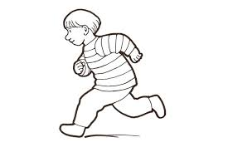
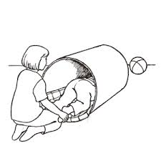
Perusliikkeet
1 Liikkumisliikkeet:
ryömiminen
kieriminen
konttaaminen
kävely
juoksu
hyppääminen
hyppely
kiipeäminen

Slide 25

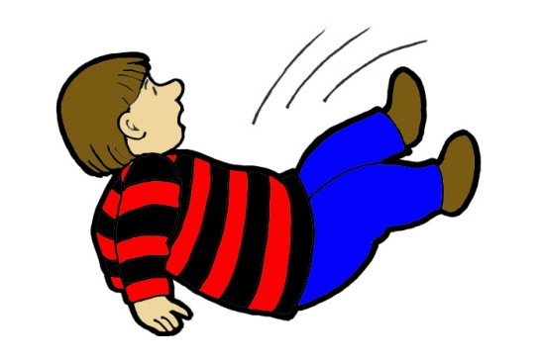
Perusliikkeet
2 Liikuntaliikkeet
istuminen
seisominen
taivutus, kiertäminen
kääntyminen
nosto/pudotus
pysähtyminen
kaatuminen

Slide 26
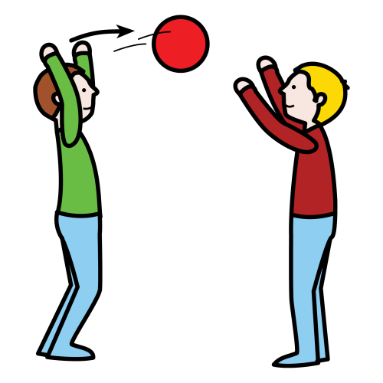
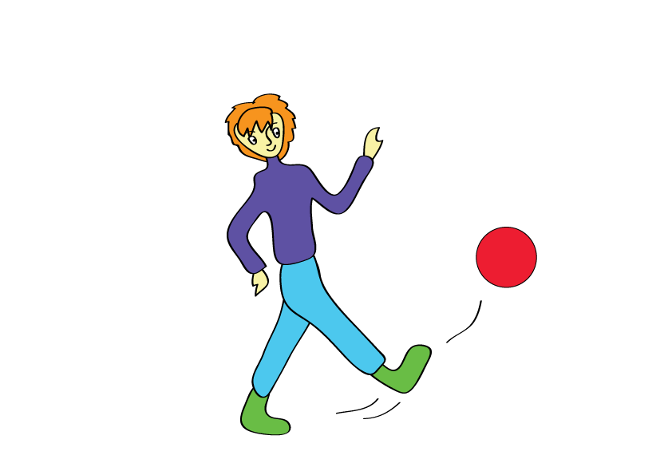
Perusliikkeet
3 Käsittelyliikkeet:
heittäminen
kiinniottaminen
lyöminen
potkaiseminen
pompottelu
vierittäminen
työntäminen
kuljetus
raskaiden esineiden käsittely

Slide 27
Tehtävä
Liikunnan perusliikkeet voidaan jakaa liikkumisliikkeisiin, liikuntaliikkeisiin ja käsittelyliikkeisiin.
Tehtävänä on laatia porukalla kortit/kuvat liikkumisliikkeistä
Liikkumisliikkeet:
ryömiminen
kieriminen
konttaaminen
kävely
juoksu
hyppääminen
hyppely
kiipeäminen

Slide 28
Ohjattavien kehitys, tuen tarpeet ja liikkumiseen liittyvät rajoitteet

Slide 29
Mediavälineet ja -sovellukset liikunnan ja liikkumisen ohjaamisessa
https://digivaka.wordpress.com/liikuntakasvatus/kehontuntemus/
https://digivaka.wordpress.com/liikuntakasvatus/arkiliikunnan-tukeminen-digivalineilla/
Ilo kasvaa liikkuen digiloikka leikkiin (adobe.com)
https://blog.edu.turku.fi/vakadigi/2021/03/

Slide 30
Tehtävä: Digiliikuntatuokio
Suunnitelkaa liikuntahetki, jossa hyödynnetään yhtä digitaalista välinettä, kuten:
QR-koodirata
Tabletilla esim. “raskaasti hengitä – hyppää – tee eläinliike” -arvontasovelluksella
videonäytteen hyödyntäminen mallisuorituksena
askelten/seurannan mittaaminen lapsiystävällisesti
Joku valmis sovellus (Hero´s jungle gym 1 ja 2 )
Tuokio toteutetaan muulle ryhmälle, ja lopuksi arvioidaan:
tukiko teknologia oppimista vai veivätkö välineet huomion pois?
miten digiväline turvataan (sisällöt, yksityisyys, käyttöohjeet lapsille).

Slide 31
Tehtävä: lähiympäristöön tutustuminen
Tehtävänä on käydä kuvaamassa päiväkodissa tai sen pihapiiristä esim. jotain, mitä on kolme:
Kolme kenkää
Tulee liikuntaa + voidaan tutustua numeroihin, väreihin tai muotoihin
Vaikeutta lisää, kun pitää kuvata kaksi ominaisuutta (esim. kolme ja vihreää)

Slide 32
Kasvun yleispiirteet –
Liiku leikkien ja oppien: 6-9-vuotiaat
edellytyksiä lajinomaiseen harjoitteluun → hermoston kypsyys, suurempi psyko-sosiaalinen hermoston kypsyys, suurempi psyko-sosiaalinen järjestyneisyys ja mittavissa oleva verenkierron ja hengityselinten rasitusvasteen lisääntyminen
ensimmäinen liikunnallinen herkkyyskausi
kestävyyttä voi jo harjoitella → se ei ole keskeistä, mutta välttämätöntä

Slide 33
sopivaa harjoittelua leikit ja pelit, joissa rasitus ja lepo vaihtelevat luonnollisella tavalla
perustaidot kehittyvät yleisiksi liikuntamalleiksi
lapsi osaa jo perusliikkeiden yhdistelmiä (esim. vauhdinotto ja ponnistus)
hienomotoriikka, kehon tuntemus ojennuksissa sekä jännityksen ja rentouden vaihtelussa vielä puutteellista → tehtäviä, jotka ohjaavat oman kehon tuntemuksen ja hallinnan lisääntymiseen

Slide 34
lapsen oppimiskyky suuri, lapsi nauttii onnistumisesta
lapsi on innokas ja opinhaluinen, mutta lyhytjännitteinen → vaihtelevaa toimintaa ja vapaita liikevalintoja

Slide 35
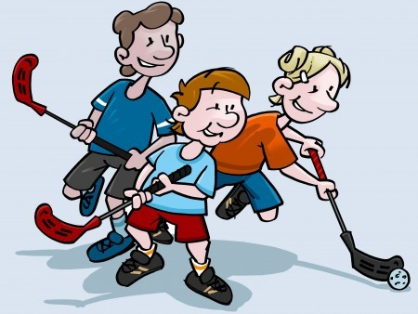
6-9-vuotias lapsi on melko itsekeskeinen, mutta tuntee iloa ryhmään kuulumisesta → ryhmätoiminta alkaa kiinnostaa, lapsi ei vielä hallitse täysin ryhmässä toimimista → ohjaajan kannattaa suosia vapaamuotoista ryhmitystä ja yksinkertaisia pari- ja ryhmätyömuotoja

Slide 36
lapsi ei varma säännöistä, mutta tarkkailee kuitenkin, että kaikki noudattavat sääntöjä → selkeät säännöt ja niistä pidetään kiinni! (vaikkapa yhdessä lapsen kanssa laaditut)
kavereiden hyväksynnällä suuri merkitys
mielikuvituksella merkittävä rooli lapsen elämässä → mielikuvitusleikit vähenevät sääntöleikkeihin siirtyessä
oppiminen pääasiassa leikkien avulla ja samaistuen → näytä paljon ja selitä vähän!

Slide 37
Kunto- ja taitotekijät
Taitotekijät
perusliikkeiden hallintaa säätelevät ja ohjaavat yleiset taitotekijät, liikehallintatekijät (puhutaan myös koordinaatiosta)
jokainen liikesuoritus edellyttää onnistuakseen tasapainon hallintaa, rytmiä ja reaktiokykyä

Slide 38
kaikilla liikesuorituksilla on tietty ajoitus, ne tehdään tietyssä tilassa ja ne edellyttävät eri kehonosien hallintaa
taitotekijät ovat aistien, hermoston ja lihaksiston tarkoituksenmukaista yhteistoimintaa
taitotekijöiden harjaannuttaminen on lasten liikunnan keskeinen tehtävä – niiden avulla voidaan perusliikkeistä muodostaa peruslajitaidot

Slide 39
Taitotekijät:
1. reaktiokyky
kyky reagoida eri aisteilla vastaanotettuihin ärsykkeisiin
2. orientoitumiskyky
kyky aistia kehon asentoja ja niiden muutoksia
3. tasapainokyky
kyky ylläpitää tasapainoa ja saavuttaa se uudelleen

Slide 40
4. kyky erilaistumiseen
kyky tehdä erot läheisten samankaltaisten liikkeiden avulla
5. rytmittämiskyky
kyky löytää liikkeiden tarkoituksenmukainen rytmi
6. yhdistelykyky
kyky yhdistää osaliikkeet kokonaisuuksiksi
7. erottelukyky
kyky vaihdella jännitystä ja rentoutta sekä liikesujuvuutta ja taloudellisuutta oikein
8. sopeutumiskyky
kyky sopeutua muuttuviin ja poikkeuksellisiin tilanteisiin ja olosuhteisiin

Slide 41
Kuntotekijät
taitotekijöiden lisäksi jokainen liikuntasuoritus vaatii tietyn voimankäytön ja nopeuden
jokainen taitosuoritus vaatii elimistöltä eri osien optimaalista yhteistyötä onnistuakseen → näitä liikuntasuoritusten edellytyksiä kutsutaan kuntotekijöiksi
taidon oppimiseksi ja automatisoitumiseksi kestävyyden, voiman, nopeuden ja liikkuvuuden on oltava tietyllä tasolla
kuntotekijöitä harjoitettaessa on otettava huomioon:
lapsen luusto on vielä joustava ja mukautuvainen ja lihasmassaa on vähän suhteessa kokoon
lapsi ei ole rakenteeltaan pieni aikuinen
sydän on pienempi kuin aikuisella, ja se uupuu nopeasti
lapsen syke nousee nopeasti eikä hän näin ollen pysty kestävyyssuorituksiin

Slide 42
Kuntotekijät
Kestävyys
eri lajeissa tarpeellinen ominaisuus
yleiskestävyyttä tarvitaan pitempien harjoitustuokioiden läpiviemiseksi
luo edellytykset virheettömälle suoritukselle
jos harjoitellaan väsyneenä, opitaan helposti vääriä liikeratoja (korjaaminen voi olla myöhemmin vaikeaa)
riittävän monipuolisella ja runsaalla harjoittelulla ja luontaisella liikunnalla sydän- ja verenkiertoelimistön suorituskyky kehittyy lapsella riittävästi

Slide 43
Kuntotekijät
Nopeus
tärkeä suoritusten perusta lyhytaikaista kestävyyttä vaativissa lajeissa
tärkeitä nopeuden edellytyksiä ovat lihasten venyvyys, joustavuus, rentoutuskyky ja kyky kehittää tahtonsa suoritukseen maksimaalisesti
lapsen hermosto ja ne taito-ominaisuudet, joiden tehtävä on saada hermoston käskyt tarkoituksen mukaisiksi kehittyvät 10 ensimm. ikävuoden aikana
voidaan harjoittaa pelien ja leikkien avulla

Slide 44
Kuntotekijät
Voima
eräs suoritusta määräävä tai suoritukseen vaikuttava tekijä
sen puuttuminen millä tahansa vartalon alueella heikentää suoritusta, etenkin taitoa vaativissa lajeissa
jalkojen voima on keskeinen tekijä hyppyjen ponnistuksessa ja keskivartalon voima kaikissa vartalonhallintaa ja tasapainoa vaativissa liikkeissä
lapsilla kaikki lajit ja harjoitteet, jotka vaativat oman painon liikuttamista, ovat sekä tehokkaita että turvallisia
varsinainen voimaharjoittelu voidaan aloittaa vasta kasvupyrähdyksen jälkeen ja kun lihasten kasvua säätelevän hormonin tuotanto kiihtyy

Slide 45
Kuntotekijät
Liikkuvuus
tarkoittaa kykyä tehdä liikkeitä, joiden laajuus on hyvin suuri
voidaan puhua myös notkeudesta ja joustavuudesta
alle 6-vuotiailla liikkuvuuden harjoituttamisessa pitää olla varovainen, sillä rustot eivät ole vielä kovettuneet → älä teetä ylivenytyksiä, ”äläkä väännä väkisin”

Slide 46
Totta vai tarua?
Kouluiässä tyttöjen ja poikien motorisessa kehityksessä ei ole suuria eroja.
Harrastukset estävät lapsen kehitystä.
Riittävä uni on edellytys oppimiselle.
Kouluiässä reaktionopeus hidastuu vilkkaan kehityksen vuoksi.
Kouluikäisen aivoissa ei enää juuri tapahdu muutoksia.
Valikoivaa tarkkaavaisuutta tarvitaan kouluoppimisessa.
Nettipelaaminen on aina vahingollista kouluikäisen kehitykselle.

Slide 47
Vastaukset
Totta
Tarua ja totta. Erilaisissa harrastuksissa kehitetään monia psykologisia taitoja. Toisaalta jos harrastuksia on liikaa tai ne ovat kehitysvaiheelle sopimattomia, niistä voi olla jopa haittaa kehitykselle (esim. rankka kuntosaliharjoittelu)
Totta
Tarua. Reaktionopeus kehittyy murrosiän loppuun myelinisaation ansiosta.
Tarua. Oppimisen myötä aivoissa tapahtuu muutoksia koko ajan kuolemaan asti.
Totta
Tarua. Pelaaminen voi kehittää monenlaisia taitoja, ratkaisevaa näyttävää olevan pelaamiseen käytetty aika ja pelaamisen laatu.

Slide 48
Suositusten mukaan kouluikäisen tulisi päivittäin liikkua 60 minuuttia.
Liikkuminen voidaan jakaa myös pienempiin palasiin (esim. käveleminen kouluun, välitunneilla leikkiminen)
Suunnitelkaa keskivertokoululaisen päivän aikataulu, jossa kehityspsykologian asiantuntijana otatte huomioon liikuntasuosituksen. Perustelkaa aikatauluun laittamanne ratkaisut.

Slide 49
”Kia Koululaisen aikataulu”
Klo 8.00 koulu alkaa
Klo 14.00 koulu päättyy
Klo 21.00 nukkumaan
Miten sijoitat tähän päivään kehitykseen sopivaa ja sitä tukevaa liikkumista päivittäin noin 2 tunnin verran?

Slide 50
Tehtävä
Kuvasuunnistus: Suunnitelkaa kuvasuunnistusrata käyttäen valmiita kuvia
Valmiina to 4.3.

Slide 51
RYHMÄTYÖ
Jokaisella ryhmällä aikaa n. 45 min
1. Ryhmä
Kuvasuunnistus: Suunnitelkaa kuvasuunnistusrata käyttäen valmiita kuvia
2. Ryhmä
Karvosen kirja: Äidinkieltä ja matematiikkaa toiminnallisin menetelmin.
Katsokaa kirjasta muutamia valmiita käytännön ideoita, jotka ohjaatte muulle ryhmälle
3. Ryhmä
Miten lisätä toiminnallisuutta IP-toimintaan? → lyhyt esittely aiheesta + pari käytännön esimerkkiä
Esim. https://www.olympiakomitea.fi/lasten-liike/
4. Ryhmä
Ulkoliikunta: Ulkoliikuntaa tähän aikaan vuodesta?!
Esim. https://www.olympiakomitea.fi/lasten-liike/
kirjat

